Slide 1


Группа Компаний
«Системы и Технологии»
Построение цифровых интеллектуальных систем учёта, диспетчеризации и телемеханики
2024 г.

Slide 2


О компании «Системы и Технологии»
Комплексные решения в области автоматизации и диспетчеризации объектов энергетики, промышленности и ЖКХ.
ООО «АСТЭК» — инновационная IT-компания.
Разработка системных решений и отраслевого программного обеспечения: «Пирамида 2000», «Пирамида-Сети», «Пирамида 2.0».
АО ГК «Системы и Технологии» –
связующее звено Группы Компаний, признанный интегратор в области построения сложных инженерных систем.
ООО Завод «Промприбор» — производитель оборудования.
Разработка и выпуск спец. оборудования для систем телемеханики и учёта энергоресурсов на базе контроллеров «SM160-02М» и счётчиков электроэнергии «КВАНТ».
20 000 +
Проектов в России и СНГ
300 +
Высококвалифицированных сотрудников
100+
Модификаций продукции

Slide 3
О компании «Системы и Технологии»
Построение цифровых систем для энергетики, промышленности и городской инфраструктуры
30+ лет работы
Интеллектуальные системы учёта энергоресурсов
Системы диспетчеризации и телемеханики
Единые центры сбора и обработки данных
Концепции развития систем учёта и автоматизации
20 000+ проектов
100+ модификаций продукции
Собственное производство, российское ПО, полный цикл интеграции разработанных решений
50 компаний-партнёров
85 регионов России и страны СНГ
Лицензия ФСБ РФ по криптографической защите информации (рег. №78/20H от 13.11.2020 г.) и по защите гос. тайны (рег. №1535 от 25.12.2019 г.). Лицензия ФСТЭК России на деятельность по технической защите конфиденциальной информации (рег. № Л024-00107-77/01367096 от 26.08.2024) и по разработке и производству средств защиты конфиденциальной информации (рег. №1778 от 14.07.2017).

Slide 4








Собственная разработка оборудования и ПО
Российское прикладное ПО «Пирамида»
Цифровые приборы учёта
электроэнергии
Интеллектуальные контроллеры
Устройства телемеханики и диспетчеризации
Программно-технические комплексы
Программно-аппаратные комплексы уровня ИВК
Шкафы автоматизированного управления освещением
Оборудование связи

Slide 5






Готовые решения «под ключ»
Проектирование и разработка
Производство продукции и ПО
Внедрение на объекте
Сервисное обслуживание
Техническая поддержка
Многоуровневое обучение

Slide 6

Нам доверяют

Slide 7
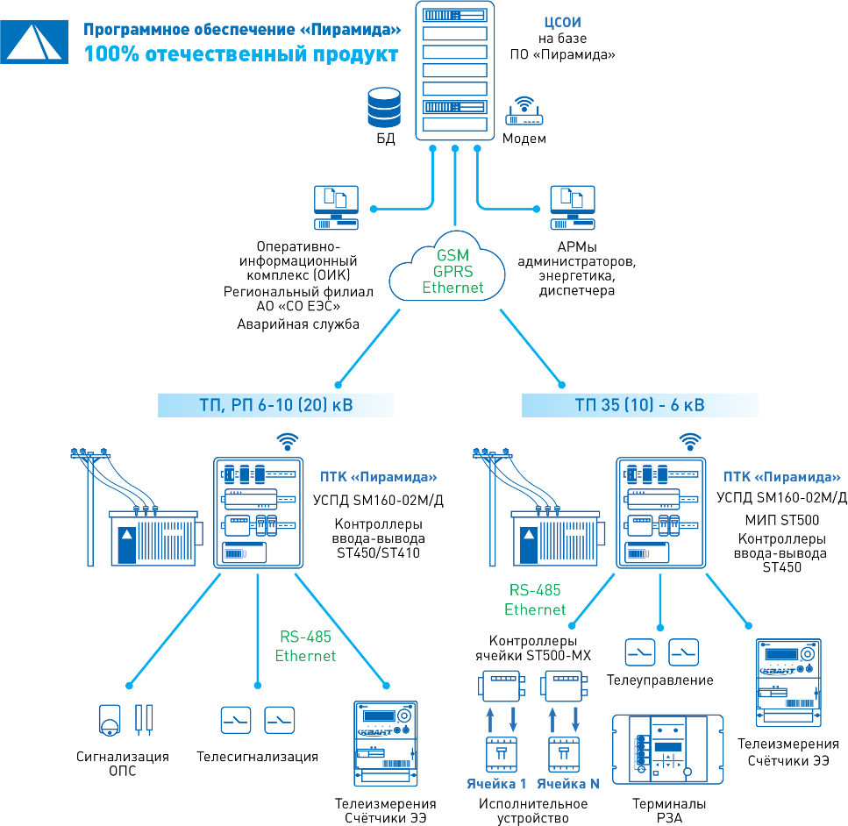
Комплексное решение по построению ИСУЭ и диспетчеризации
Ключевые особенности:
Использование единого контроллера (УСПД) под задачи АСКУЭ и диспетчеризации.
Возможность наращивания объёма дискретных сигналов типа «сухой контакт», за счёт подключения дополнительных модулей ввода-вывода.
Возможность подключения цифровых модулей диспетчеризации объекта (МИП, контроллер ячейки).
Передача информации в несколько направлений (в ИВК АСКУЭ и ОИК) по запросу или по расписанию, спорадически по событию.
Контроль наличия напряжения на отходящих фидерах ТП.
Контроль положения коммутационных аппаратов на ТП.
Выполнение команд телеуправления с верхнего уровня.
Контроль текущих параметров электрической сети (ток /напряжение/мощность).
Приём сигналов точного времени с вышестоящего уровня или от устройства синхронизации времени. Синхронизация локальных устройств.

Slide 8
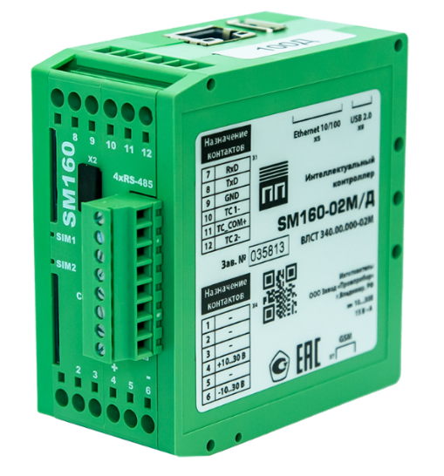




Интеллектуальный контроллер SM 160-02M
Универсальное УСПД под задачи учёта и диспетчеризации
Соответствует требованиям ПП РФ №890 от 19 июня 2020 г.
Автоматизированный сбор данных с приборов учёта энергоресурсов.
Поддержка более 200 типов приборов учёта различных производителей.
Передача данных с уровня объекта в несколько направлений
ИВК ВУ АСКУЭ и АСДУ по стандартным протоколам.
Ввод телесигнализации и телеизмерений с возможностью расширения.
Защита от несанкционированного доступа с помощью паролей.
Встроенное ПО под управлением ОС Linux.
Технологии передачи данных: GSM (CSD/GPRS), Ethernet (TCP/IP), PLC PRIME, RF-433, RF-868.
Удалённое конфигурирование по каналам связи стандарта GSM (CSD/GPRS) и Ethernet (TCP/IP).
Протоколы обмена: СПОДЭС. МЭК 60870-5-101, МЭК 60870-5-104, МЭК 60870-5-103, МЭК 61850-8-1, МЭК 62056 (DLMS/COSEM), Modbus/TCP, Modbus/RTU, FTP, XML, SNMP.

Slide 9
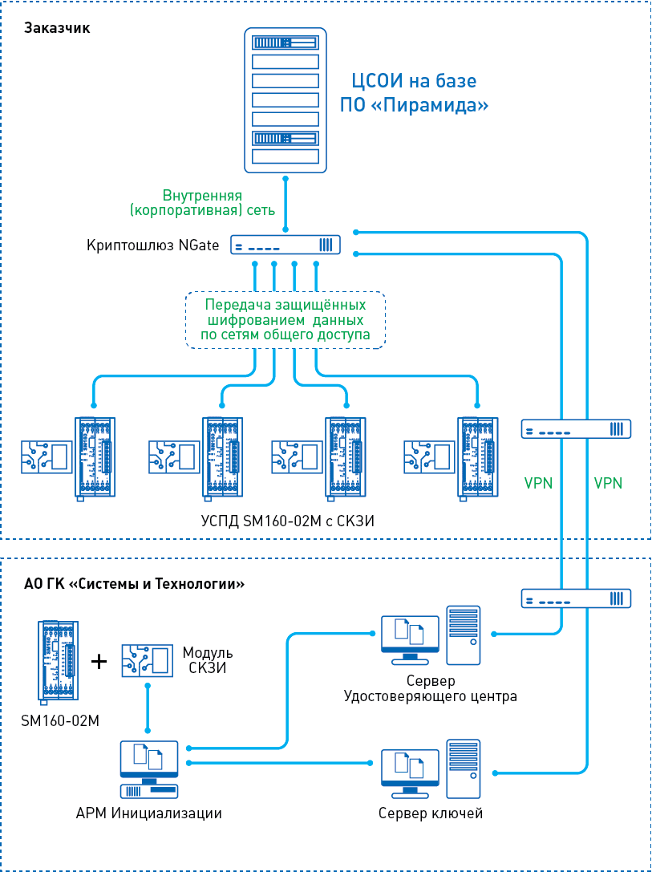
Интеллектуальный контроллер SM 160-02M c СКЗИ по классу КС3
Для защиты информации на канале связи между ИВК и ИВКЭ необходимо применение сертифицированных ФСБ России средств криптографической защиты информации (СКЗИ).
Требования ПП РФ №890 от 19.06.2020 по защите информации ИСУЭ.
Базовая модель угроз ИСУЭ Министерства энергетики РФ.
Комплексное решение по защите информации в ИСУЭ
Интеллектуальный контроллер SM160-02М (ООО Завод «Промприбор», входящее в ГК «Системы и Технологии»).
Встраиваемый Криптомодуль СКЗИ «IT SM» версии 1.0. Исполнение 2
(АО «НТЦ Фискальная безопасность»).
Криптошлюз «КриптоПро NGate» (ООО «Крипто Про»).
Готово к внедрению на объектах
Протестировано и соответствует требованиям ПП РФ №890 от 19.06.2020 г.
Имеет положительное заключение ФСБ России № 149/3/2/22433
от 29.12.2023 г. по оценке корректности встраивания СКЗИ IT SM М в УСПД.
Удовлетворяет требованиям к СКЗИ по классу КС3 и может использоваться за пределами контролируемой зоны.
Удовлетворяет требованиям к средствам электронной подписи, утверждённым Приказом ФСБ России от 27.12.2011 г. № 796 по классу КС3.

Slide 10
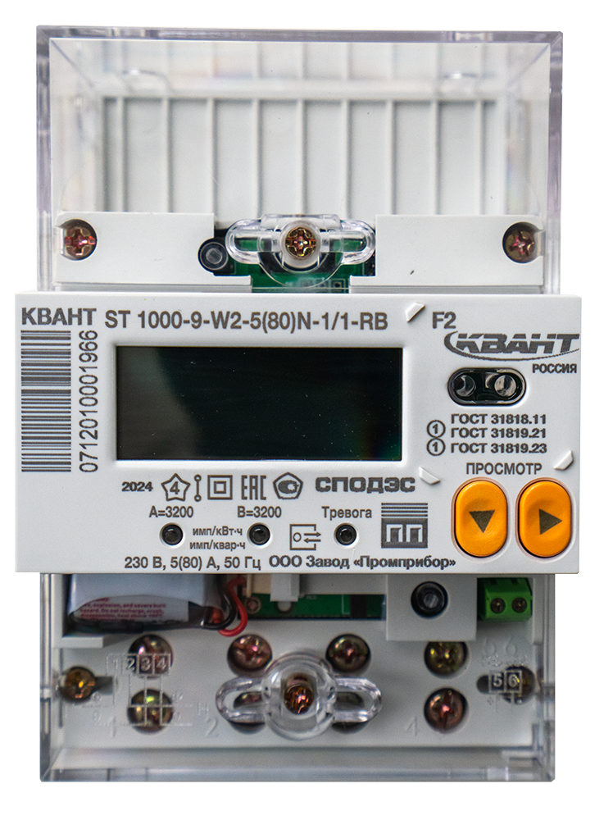
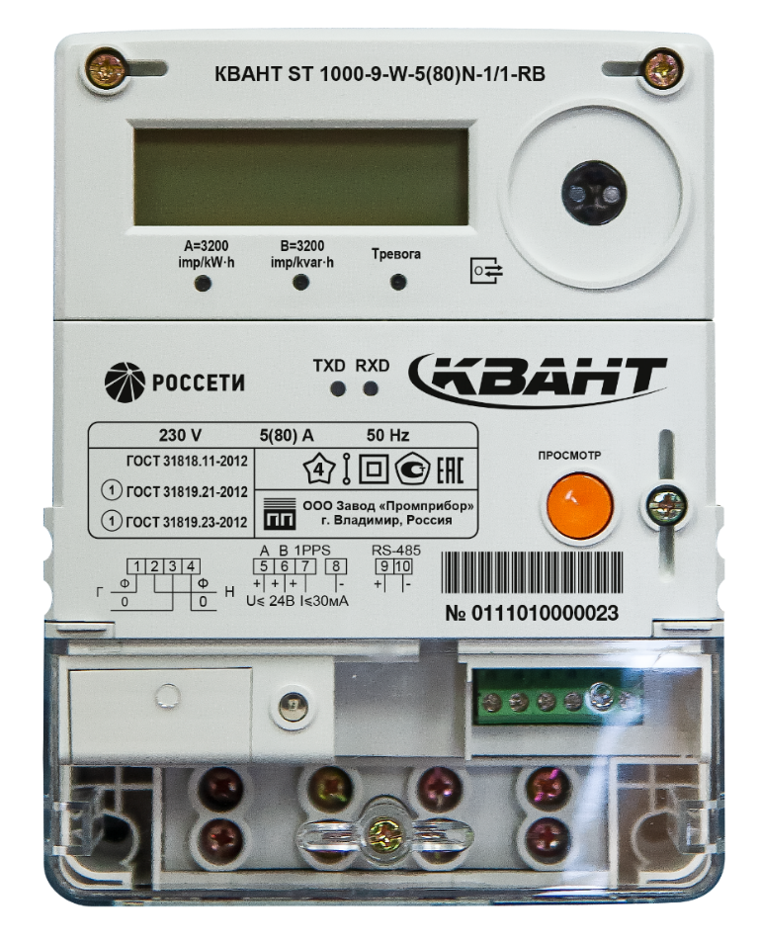
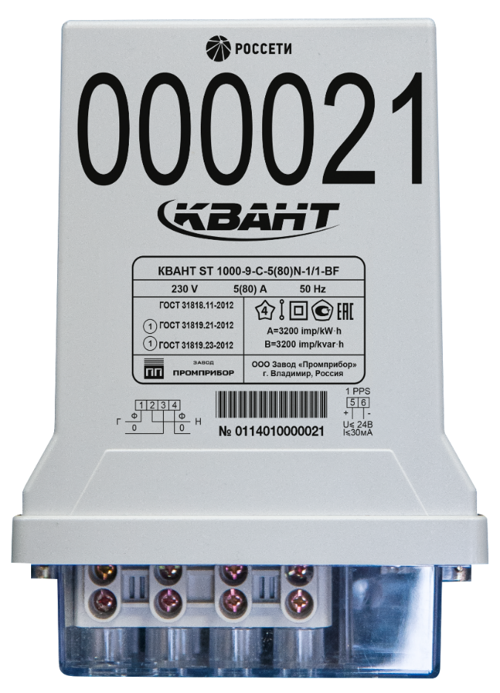
Однофазные счётчики электроэнергии КВАНТ ST 1000-9
Счётчики статические однофазные активной и реактивной электрической энергии ST 1000-9 непосредственного включения предназначены для измерения и учёта активной и реактивной электрической энергии в однофазных двухпроводных сетях переменного тока промышленной частоты в многотарифном режиме. Счётчики используются в составе автоматизированных систем учёта и управления.
Основные характеристики и функциональные особенности
  Полное соответствие правилам доступа к минимальному набору функций интеллектуального учёта электроэнергии, утвержденным постановлением Правительства РФ от 19.06.2020 №890» и требованиям СТО 34.01.-5.1-009-2021.
  Наличие исполнений для установки в щиток и на опору (Split).
  Прозрачная клеммная крышка.
  Встроенный либо выносной дисплей.
  Резервируемые интерфейсы передачи данных RS-485, GSM, NB IoT, PLC, RF-433, RF-868 и т.д.
  Фиксация фактов несанкционированного доступа.
  Измерение активной и реактивной энергии в двух направлениях (приём и отдача) и по модулю.
  Срабатывание реле управления нагрузкой:
  — по внешней команде;
  — по превышению заданных пределов параметров сети;
  — по превышению заданного предела ограничения энергопотребления;
  — при попытке несанкционированного доступа.
  Протокол обмена данными по цифровым интерфейсам согласно спецификации ПАО «Россети» - «СПОДЭС».
  Инициативная передача данных по факту возникновения события (вскрытие клеммной крышки, воздействие магнитным полем, пропадание напряжения).
Notes:
Нужны фото PLC модема и радио F1/F2

Slide 11
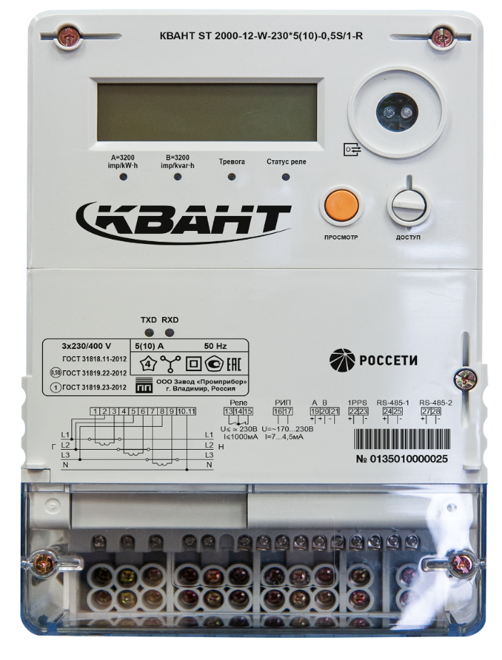
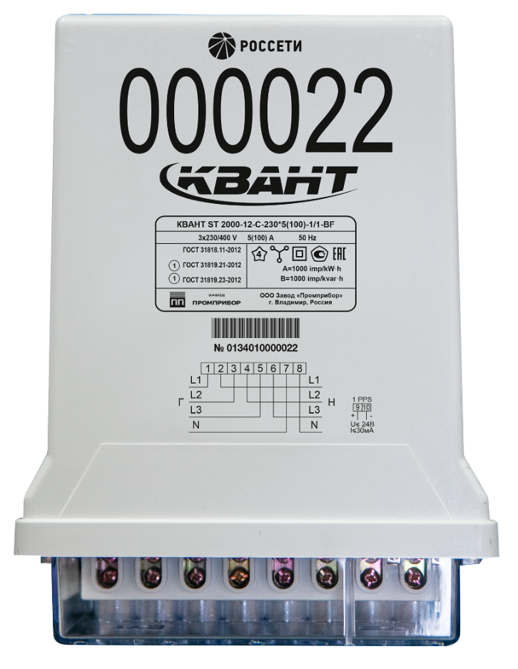
Трёхфазные счётчики электроэнергии КВАНТ ST 2000-12
Счётчики статические трёхфазные активной и реактивной электрической энергии ST 2000-12 непосредственного и трансформаторного включения предназначены для измерения и учёта активной и реактивной электрической энергии в трёхфазных четырёхпроводных сетях переменного тока промышленной частоты в прямом и обратном направлениях в многотарифном режиме. Счётчики могут использоваться в составе автоматизированных систем учёта и управления.
Основные характеристики и функциональные особенности
  Полное соответствие правилам доступа к минимальному набору функций интеллектуального учёта электроэнергии, утвержденным постановлением Правительства РФ от 19.06.2020 №890» и требованиям СТО 34.01.-5.1-009-2021
  Наличие исполнений для установки в щиток и на опору (Split).
  Прозрачная клеммная крышка.
  Встроенный либо выносной дисплей.
  Резервируемые интерфейсы передачи данных RS-485, GSM, NB IoT, PLC, RF-433, RF-868, Ethernet и т.д.
  Фиксация фактов несанкционированного доступа.
  Измерение активной и реактивной энергии в двух направлениях (приём и отдача) и по модулю.
  Срабатывание реле управления нагрузкой:
  — по внешней команде;
  — по превышению заданных пределов параметров сети;
  — по превышению заданного предела ограничения энергопотребления;
  — при попытке несанкционированного доступа.
  Протокол обмена данными по цифровым интерфейсам согласно спецификации ПАО «Россети» - «СПОДЭС».
  Инициативная передача данных по факту возникновения события (вскрытие клеммной крышки, воздействие магнитным полем, пропадание напряжения).
Notes:
Нужны фото PLC модема и радио F1/F2

Slide 12
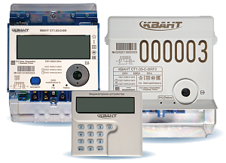
Однофазные счётчики электроэнергии КВАНТ СТ1 на отечественной элементной базе
Счётчики электрической энергии однофазные многофункциональные для измерения активной и реактивной электрической энергии прямого и обратного направления по дифференцированным во времени тарифам в однофазных сетях переменного тока промышленной частоты.
Основные характеристики и функциональные особенности
  Унифицированное исполнение моноблок и СПЛИТ, аппаратная часть идентичная.
  Замена модулей связи без необходимости вскрытия корпуса прибора.
  Измерение активной и реактивной энергии в двух направлениях (приём/отдача) и по модулю.
  Фиксация попыток и фактов несанкционированного воздействия и доступа.
  Резервируемые интерфейсы передачи данных RS-485, GSM, NB IoT, RF-433, RF-868, Ethernet.
  Срабатывание реле управления нагрузкой:
    по внешней команде,
    по превышению заданных пределов параметров сети,
    по превышению заданного предела ограничения энергопотребления,
    при попытке несанкционированного доступа.
  Измерение и расчёт необходимых параметров работы в режиме реального времени (небаланса суммы фазных токов и тока в нулевом проводе, линейных напряжений, активной и реактивной электроэнергии в двух направлениях и т.д.).
  Ведение архивов значений энергии и мощности.
  Ведение журналов событий.
  Измерение параметров качества электрической сети.
  Протокол обмена данными по цифровым интерфейсам согласно спецификации ПАО «Россети» - «СПОДЭС».
  Инициативная передача данных по факту возникновения события (вскрытие клеммной крышки, воздействие магнитным полем, пропадание напряжения).
Notes:
Нужны фото PLC модема и радио F1/F2

Slide 13
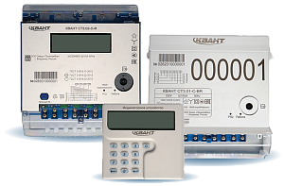
Трёхфазные счётчики электроэнергии КВАНТ СТ3 на отечественной элементной базе
Счётчики электрической энергии трёхфазные многофункциональные для измерения активной и реактивной электрической энергии прямого и обратного направления по дифференцированным во времени тарифам в трёхфазных сетях переменного тока промышленной частоты.
Основные характеристики и функциональные особенности
  Унифицированное исполнение моноблок и СПЛИТ, аппаратная часть идентичная.
  Замена модулей связи без необходимости вскрытия корпуса прибора.
  Измерение активной и реактивной энергии в двух направлениях (приём/отдача) и по модулю.
  Фиксация попыток и фактов несанкционированного воздействия и доступа.
  Резервируемые интерфейсы передачи данных RS-485, GSM, NB IoT, RF-433, RF-868, Ethernet.
  Срабатывание реле управления нагрузкой:
    по внешней команде,
    по превышению заданных пределов параметров сети,
    по превышению заданного предела ограничения энергопотребления,
    при попытке несанкционированного доступа.
  Измерение и расчёт необходимых параметров работы в режиме реального времени (небаланса суммы фазных токов и тока в нулевом проводе, линейных напряжений, активной и реактивной электроэнергии в двух направлениях и т.д.).
  Ведение архивов значений энергии и мощности.
  Ведение журналов событий.
  Измерение параметров качества электрической сети.
  Протокол обмена данными по цифровым интерфейсам согласно спецификации ПАО «Россети» - «СПОДЭС».
  Инициативная передача данных по факту возникновения события (вскрытие клеммной крышки, воздействие магнитным полем, пропадание напряжения).
Notes:
Нужны фото PLC модема и радио F1/F2

Slide 14
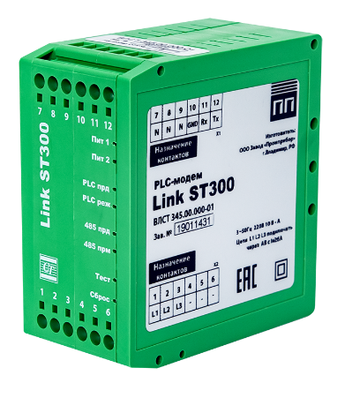
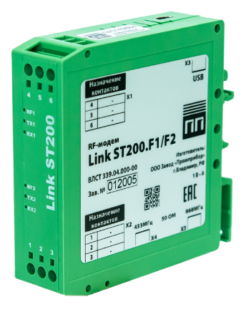
PLC-модем Link ST 300
Каналообразующее оборудование
Расширение функционала SM160-02М в части задач диспетчеризации и телемеханики
RF-модем Link ST 200
PLC-модем Link ST300 предназначен для организации сбора информации с электросчетчиков по силовой сети (PLC) с применением технологии PRIME и последующей передачи полученных данных на вышестоящий уровень систем автоматизации по интерфейсу RS-232.
RF-модем Link ST200 предназначен для организации беспроводного канала связи в составе АИИС КУЭ, АСДУ и телемеханики, а также в других автоматизированных системах сбора данных с объектов автоматизации.
Модем содержит радио приёмопередатчик, работающий в частотных диапазонах 433,075-434,79 МГц и 868,7-869,2 МГц.
Основные характеристики и функциональные особенности
  организации PLC-сети стандарта PRIME (для режима работы «координатор PLC-сети»);
  организации обмена данными по интерфейсу RS-232 (для режима «координатор PLC-сети»);
  повторение входящих PLC-пакетов данных для усиления сигнала/увеличения зоны покрытия;
  PLC-сети (для режима работы «ретранслятор (повторитель) PLC-сети»).
Основные характеристики и функциональные особенности
  передача запросов по радио каналу;
  обеспечение возможности локального сбора данных непосредственно на объекте автоматизации с помощью ноутбука (для модемов с питанием от USB);
  осуществление ретрансляции запросов и данных по радиоканалу (для режима работы «ретранслятор»);
  напряжение питания: 10-30 В;
  температурный диапазон: от -40 до +60 °С.
Notes:
Нужны фото PLC модема и радио F1/F2

Slide 15
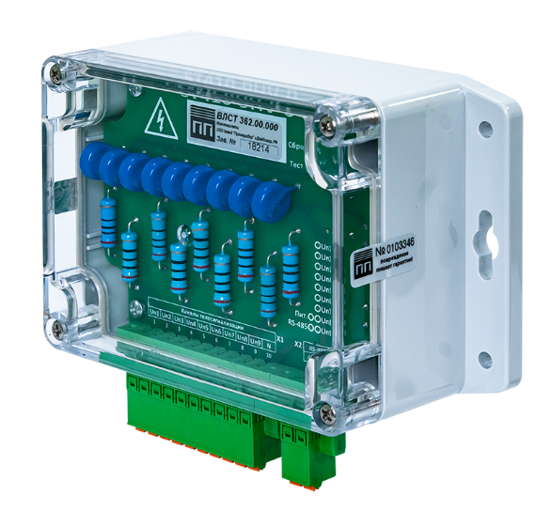
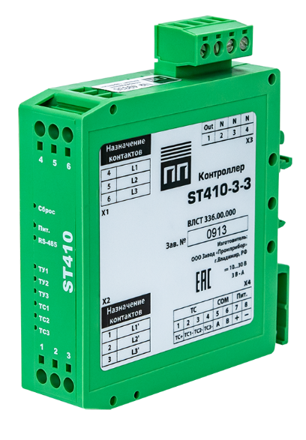
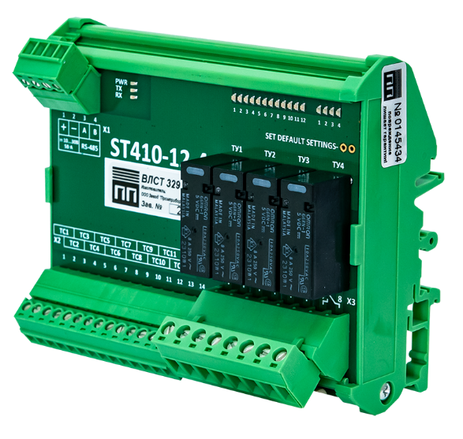
Модули ввода-вывода дискретных сигналов
Расширение функционала SM160-02М в части задач диспетчеризации и телемеханики
Контроллеры ST 410
Контроллер ввода–вывода дискретных сигналов ST 410 предназначен для решения задач, связанных с построением распределенных систем: передача состояния входов телесигнализации (ТС) и управление по сигналам телеуправления (ТУ).
  Регистрация изменений состояния удалённого объекта по каналам телесигнализации (только контроллеры с каналами ТС).
  Выдача сигналов для управления удалённым объектом по каналам телеуправления (только контроллеры с каналами ТУ);
  Обеспечение гальванической развязки цепей телесигналов от цепей телеуправления (при наличии), цепей питания, внутренних цепей и интерфейса RS-485.
  Ведение собственного журнала событий о срабатывании датчиков дискретного входа.
  Поддержка протокол обмена MODBUS RTU.
  Электропитание — напряжение постоянного тока от 10 до 30 В.
  Диапазон температур от минус 10 до плюс 60 °С.
  Контроллер является восстанавливаемым, многофункциональным изделием, рассчитанным на непрерывный режим работы без постоянного обслуживающего персонала.
Notes:
Рассказать про функционал наших доп. устройств ST 410?450?500/

Slide 16
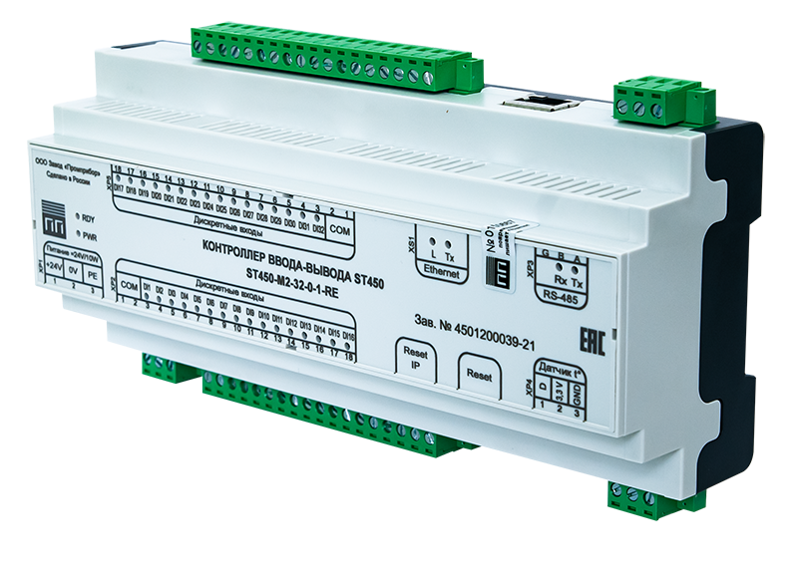
Модули ввода-вывода дискретных сигналов
Расширение функционала SM160-02М в части задач диспетчеризации и телемеханики
Контроллеры ввода-вывода ST 450
Контроллеры ввода-вывода ST 450 предназначены для работы в составе контролируемых пунктов (КП) телемеханики или в ячейках комплектного распределительного устройства (КРУ) распределительных, соединительных и трансформаторных подстанций электрических сетей с классами напряжений 6, 10, 20 кВ, в составе панелей телемеханики подстанций с классами напряжений 35-110 кВ в системах сбора, приёма и передачи информации (СППИ) и диспетчерского управления.
  Сбор информации о состоянии двухпозиционных объектов (ТС) с привязкой к реальному времени.
  Измерение температуры окружающей среды с помощью выносного датчика по интерфейсу 1-Wire.
  Передача данных, приём команд по каналам связи (поддержка протоколов ГОСТ Р МЭК 60870-5-101/104, МЭК 61850-8-1).
  Синхронизация часов реального времени по протоколам МЭК 60870-5-101/104 и SNTP.
  Хранение журналов срабатывания сигналов ТС с присвоением метки времени.
  Хранение собственных журналов событий.
Notes:
Рассказать про функционал наших доп. устройств ST 410?450?500/

Slide 17
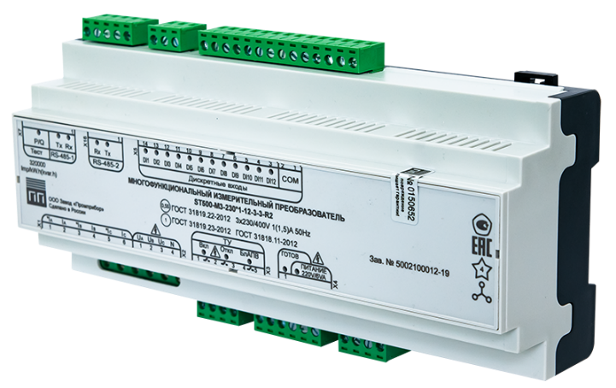
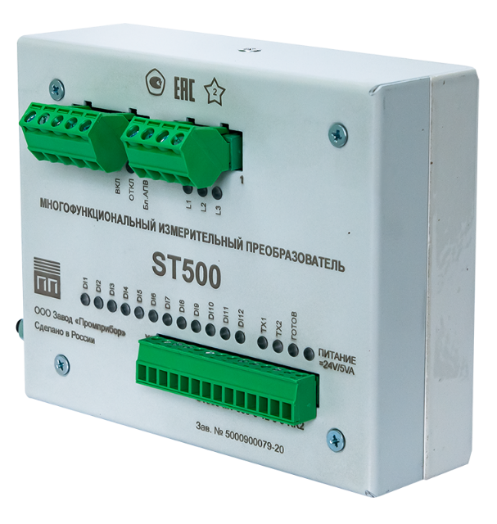
Оборудование для расширения функционала SM160-02M для задач диспетчеризации и телемеханики
Многофункциональный измерительный преобразователь ST 500
Многофункциональный измерительный преобразователь ST 500 предназначен для измерения параметров трёхфазной сети, телесигнализации состояния объектов, телеуправления объектами с передачей данных и приёмом команд по цифровым интерфейсам RS-485 и Ethernet с использованием стандартных протоколов обмена информацией ГОСТ Р МЭК 60870-5-101, ГОСТ Р МЭК 60870-5-104, МЭК 61850-8-1, СПОДЭС (IEC 62056 DLMS/COSEM).
ST500-M1 предназначен для установки в закрытые низковольтные части ячеек RM6, либо в закрытые релейные части ячеек КСО, КРУ подстанций напряжения 6-20кВ.
ST500-M2 и ST500-M3 предназначены для установки в закрытые ячейки, а также в закрытые шкафы телемеханики подстанций 6-20 кВ, 35-110кВ.
Применяются в составе АСУ ТП ПС, ССПИ, СОТИАСО, АСТУЭ, АСУ Э и др.
Notes:
Рассказать про функционал наших доп. устройств ST 410?450?500/

Slide 18
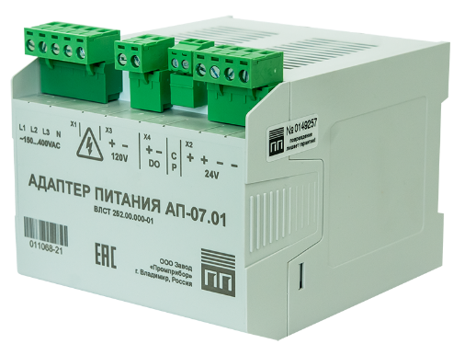
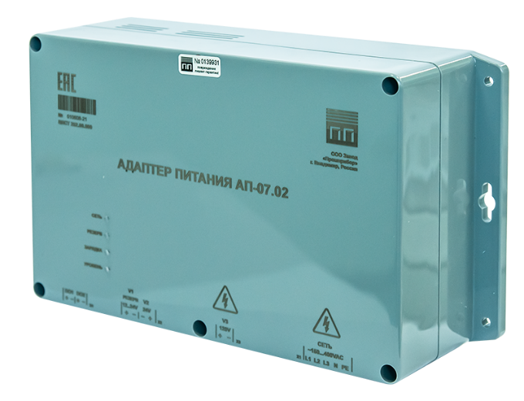
Оборудование для расширения функционала SM160-02M для задач диспетчеризации и телемеханики
Адаптеры питания АП-07 (ионисторный промышленный ИБП)
Адаптер является многофункциональным устройством и предназначен для применения в автоматизированных системах и системах телемеханики.
  Основные функции, выполняемые адаптером:
  формирование резервированного (с подключением к встроенному ИБП) напряжения на выходе V1 для питания внешних устройств (только в модификациях со встроенным ИБП);
  формирование нерезервированного напряжения на выходе V2 для питания внешних устройств;
  формирование резервированного (с подключением к встроенному ИБП) напряжения на выходе V3 для питания внешних устройств (только в модификациях со встроенным ИБП);
  ограничение входного напряжения 0,4кВ до безопасных величин (ограничение импульсных напряжений);
  контроль наличия напряжения питания на вводе в устройство и контроль остаточной ёмкости ИБП с формированием дискретных сигналов «Напряжения питания на вводе» и «Низкая остаточная емкость ИБП» (только в модификациях со встроенным ИБП).
  Условия эксплуатации:
  температура окружающей среды, от -40 до +70 °С;
  степень защиты корпуса IP20.

Slide 19
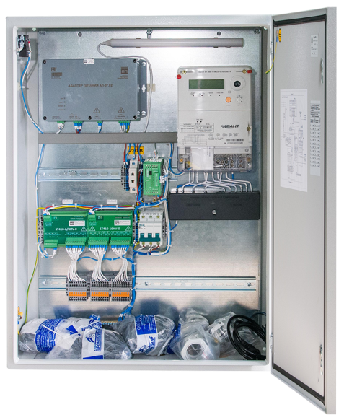
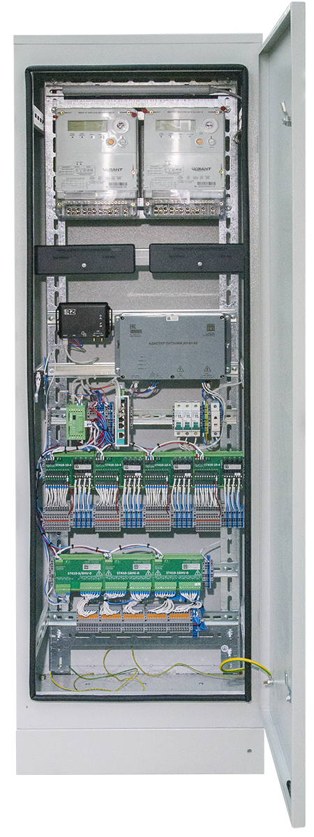
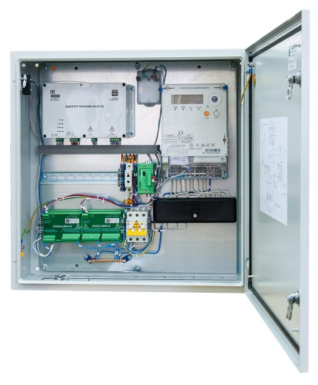
Комплектные изделия с применением SM 160-02M для задач учёта, диспетчеризации и телемеханики
Устройства и комплексы телемеханики
Шкаф АТМ предназначен для размещения в нем контроллера УСПД, счетчика электроэнергии и дополнительного оборудования, необходимого для последующей работы в составе автоматизированных информационно-измерительных систем коммерческого учёта электрической энергии и мощности (АИИС КУЭ).
В состав Шкафа АТМ входит ионисторный источник бесперебойного питания АП 07, позволяющей функционировать основному оборудованию при пропадании внешнего питания.
Рабочие условия эксплуатации Шкафа АТМ:
температура: от минус 40 до +60 °С
Степень защиты Шкафа АТМ соответствует IP54.
Средний срок службы Шкафа АТМ, не менее, лет: 20.
Модификации шкафов АТМ определяются требованиями Заказчика, объёмом необходимой информации и сигналов состояния собираемых с объекта (ТП).
Notes:
Добавить фото большого шкафа АТМ!

Slide 20
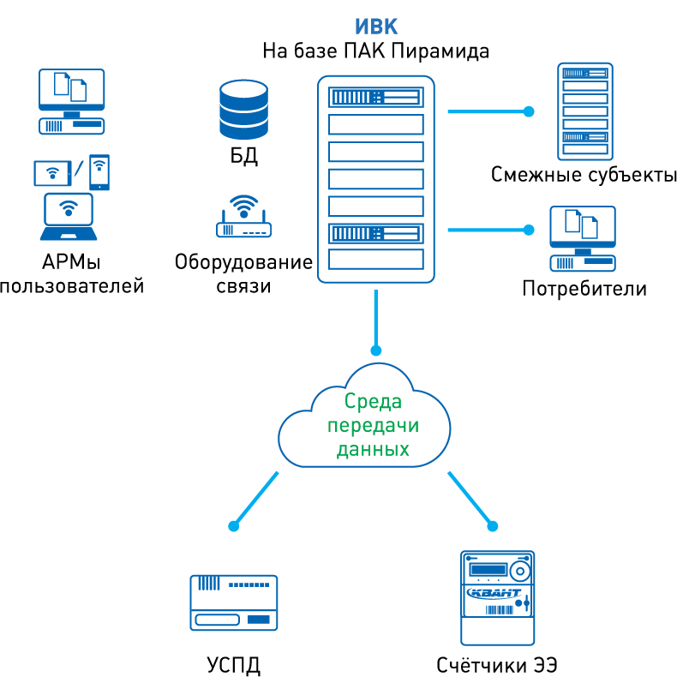
ПАК «Пирамида» - построение единых ИВК
ПАК «Пирамида» — комплектное изделие для организации единых информационно-вычислительных комплексов (ИВК) автоматизированных систем
Позволяет создать ИСУ, объединяющую функционал АИИС КУЭ ОРЭ и РРЭ, ИСУЭ и систем диспетчеризации, на одной программной платформе.
Выполнен на основе отечественных программных продуктов, серверном и сетевом оборудовании, включая российское ПО «Пирамида 2.0».
Функционал комплекса обеспечивает:
Сбор данных с интеллектуального оборудования по разнородным каналам связи
Мониторинг состояния и управление объектами автоматизации
Обработку и предоставление информации потребителям через личный кабинет и в смежные информационные системы

Slide 21
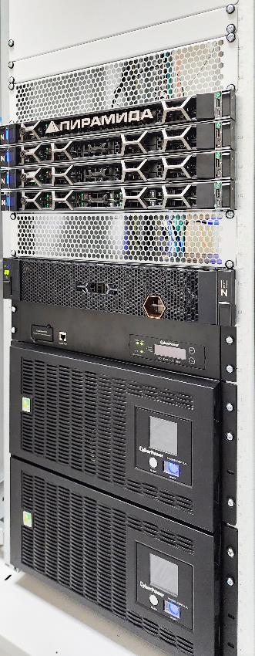

ПАК «Пирамида» - защищенность и готовность к применению
Технологическая независимость КИИ
Соблюдение ФЗ № 187 от 26.07.2017
«О безопасности критической информационной инфраструктуры РФ».
Соответствие Указу Президента РФ от 30.03.2022 № 166 «О мерах по обеспечению технологической независимости и безопасности».
Исполнение требований ПП РФ № 890 о минимальном функционале ИСУ.
Гарантийное обслуживание и сопровождение всех программных и аппаратных компонентов в течение 3-5 лет в РФ вне зависимости от зарубежных компаний.
Кастомизация и простая интеграция
Единая программная платформа «Пирамида 2.0»
Минимальные сроки запуска
Компоновка под задачи и масштаб системы
Готовность и совместимость компонентов комплекса

Slide 22

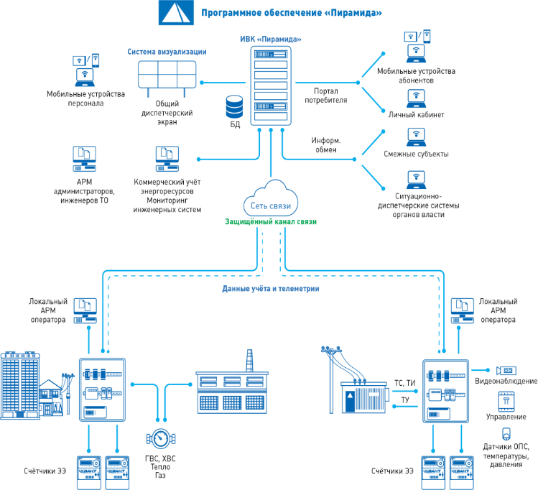
ПИРАМИДА 2.0 – защищенный отечественный продукт
Программная платформа для организации верхнего уровня цифровых систем
Интеллектуальные системы учёта электроэнергии в соответствии с ПП РФ 890
АИИС КУЭ оптового рынка электроэнергии
Диспетчеризация и управление энергообъектами (SCADA, телемеханика)
Коммерческий и технический учёт энергоресурсов, воды, технических сред
Опыт построения ИТ-инфраструктуры
для центров сбора и обработки данных
на базе отечественного стека решений

Slide 23


















ПИРАМИДА 2.0 – актуальные технологии
Поддержка ОС
В Едином реестре Минцифры РФ № 1930
Соответствие Указу Президента РФ от 30.03.2022
№ 166 «О технологическом суверенитете»
Полная кроссплатформенность
Масштабируемая архитектура
Поддержка СУБД
Веб-интерфейс
Мобильные приложения

Slide 24
ПИРАМИДА 2.0 – широкие отраслевые возможности
Готовность обслуживать
миллионы точек учёта
Функционал ИСУЭ
по ПП РФ №890 и ФЗ №522
Инвариантность к типам оборудования и каналам связи
Эффективные технологии обработки данных и горизонтального масштабирования сервисов для высокой производительности крупных территориально распределённых систем. Консолидация данных в единое хранилище.
Отображение в личном кабинете данных потребления, параметров электросети, событий, нарушений с расширенным аналитическим функционалом.
Поддержка более 400 моделей оборудования. Работа с любыми каналами связи, в т.ч. с низкой пропускной способностью и отсутствием гарантии доставки.
Поддержка стандартов
и протоколов ИСУ
Удобный доступ
для пользователей
Интеграция
со смежными системами
СПОДЭС всех версий для опроса счётчиков. ПОДИС для информационного обмена со смежными ИС. Универсальный интеграционный сервис (API) для передачи всех типов данных учёта, полного набора НСИ, событий.
Доступ к данным ИСУ для абонентов, корпоративных пользователей, подрядных организаций и смежных субъектов через унифицированный веб-интерфейс и нативные мобильные приложения.
Использование стандартных механизмов импорта/экспорта данных для интеграции с системами биллинга, управления активами, расчётными комплексами (1С, Omni-Us и др.). Возможность обмена напрямую и через интеграционные шины.

Slide 25
ПИРАМИДА 2.0 – эффективное управление АС
Поддержка актуального законодательства, отраслевых нормативов и стандартов
Объединение средств автоматизации в единое информационное поле
Круглосуточный сбор и обработка достоверной информации об энергопотреблении и состоянии объектов автоматизации
Сокращение затрат на эксплуатацию систем за счёт большого числа вспомогательных диагностических подсистем и интерфейсов
Внедрение эффективной инфраструктуры для взаимодействия в компании и с внешними контрагентами
Максимальная адаптивность ПО к меняющимся требованиям, постоянно развивающийся отраслевой функционал
Обеспечение защищённости интеллектуальных систем и их данных от внешних угроз и внутренних ошибок
Высокий потенциал к модернизации и расширению автоматизированных систем

Slide 26
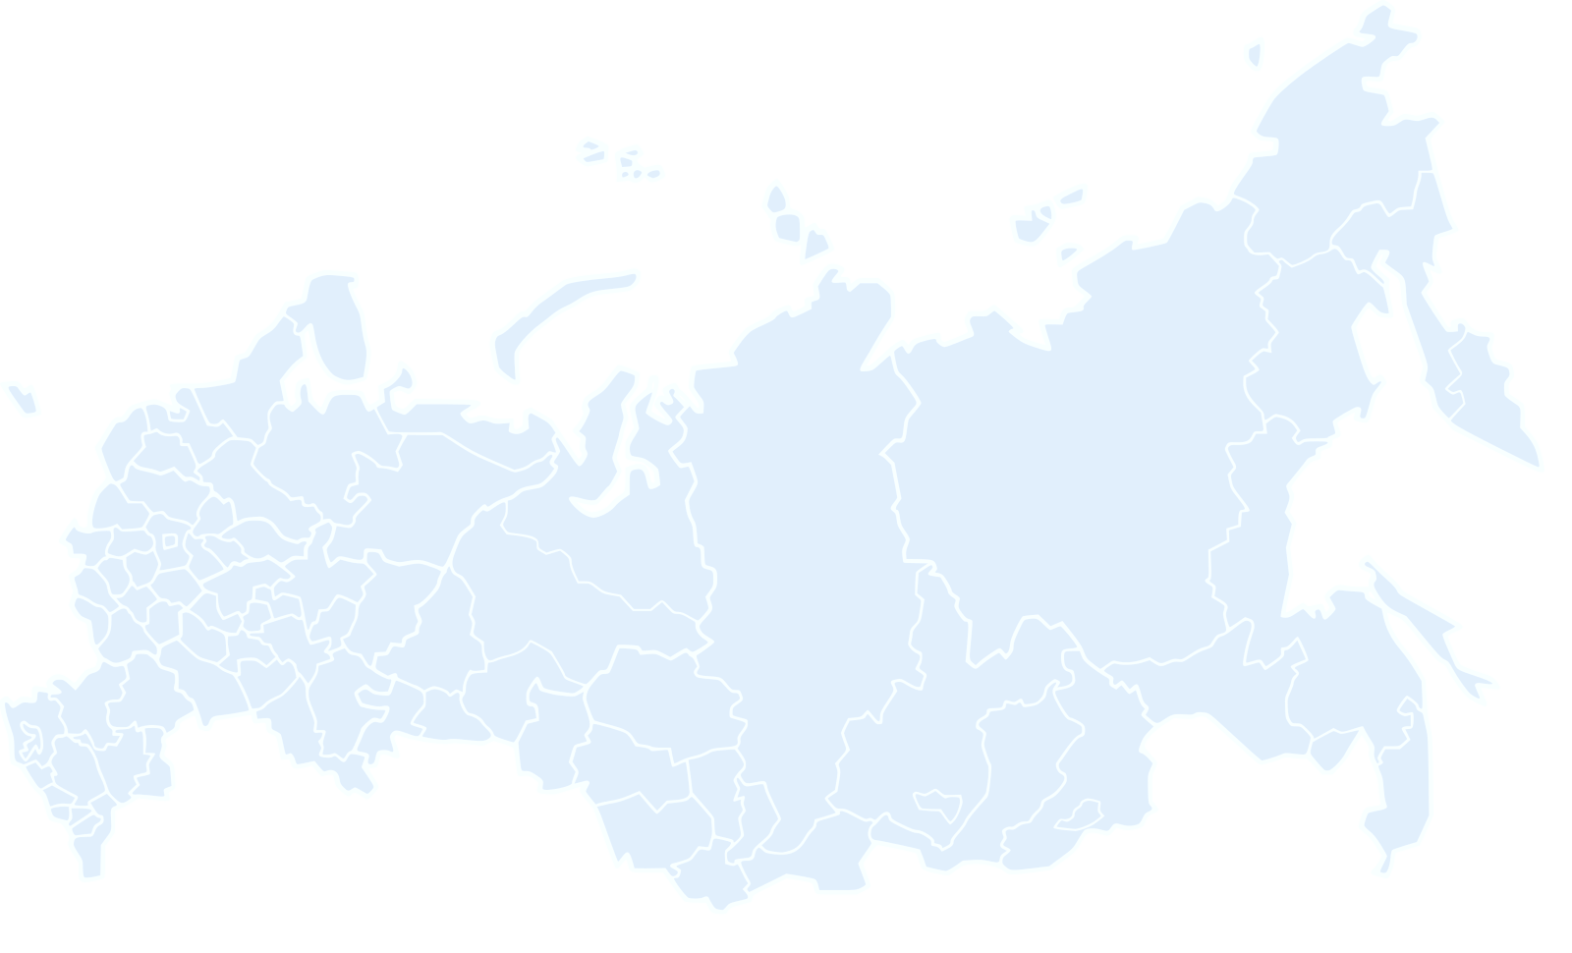




















ПИРАМИДА 2.0 – тысячи внедрений в России и СНГ
Энергокомпании, госкорпорации, промышленные предприятия и организации ЖКХ
Масштаб систем
Масштаб систем
Масштаб систем
20 млн. точек учёта
70 тыс. точек учёта
8 тыс. точек учёта
755 тыс. точек учёта
120 тыс. точек учёта
47 тыс. точек учёта
1 млн. точек учёта
ЭЛЕКТРИЧЕСКИЕ СЕТИ АРМЕНИИ
455 тыс. точек учёта
40 тыс. точек учёта
500 тыс. точек учёта
300 тыс. точек учёта
150 тыс. точек учёта
500 тыс. точек учёта
100 тыс. точек учёта
75 тыс. точек учёта
500 тыс. точек учёта
65 тыс. точек учёта
20 тыс. точек учёта
60 тыс. точек учёта
2 тыс. точек учёта
40 тыс. точек учёта

Slide 27

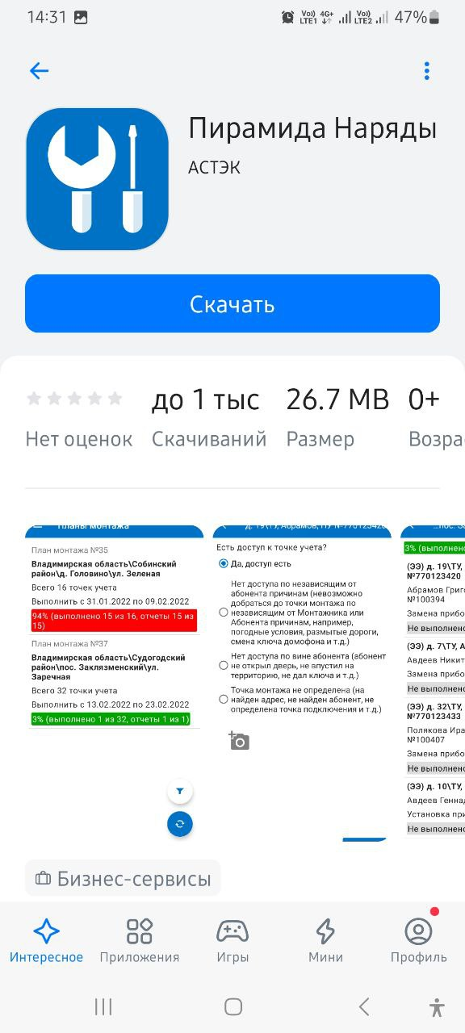





ПИРАМИДА 2.0 – мобильные приложения
Пирамида Потребитель
Функции личного кабинета с доступом потребителей к данным учёта энергоресурсов в инфраструктуре ПО «Пирамида 2.0».
Пирамида Наряды
Автоматизация обходов, монтажа и обслуживания приборов учёта энергоресурсов в инфраструктуре ПО «Пирамида 2.0»
Доступно для Android

Slide 28






Группа Компаний «Системы и Технологии:
время надёжных технологий
Подробнее о Компании
Полный каталог Компании
Подробнее о ПО «Пирамида 2.0»

Slide 29


Главный офис 600014, Владимирская обл., г. Владимир, ул. Лакина, д. 8А
Телефоны (4922) 33-67-66, 33-79-60, 33-93-68
Электронная почта st@sicon.ru
Офис в Москве г. Москва, Краснопресненская наб. 12, офис 920

